Slide 1
Ostale mogućnosti rukovanja sa resursima
Pripremio: Szentirmai Róbert
(sva prava zadržana)

Slide 2
Načini struktuiranja resursa
RBS kod
Jedinstveni strukturni kodovi

Slide 3
Uređivanje resursa u jedinstvenu strukturu
Nameštanje i primena strukturnih kodova 1,2, n (Outline Code 1,2, n).
U prozoru Project -> Group by -> More Groups dugme New, zatim zadavanje strukturnog koda kao osnove za grupisanje

Slide 4
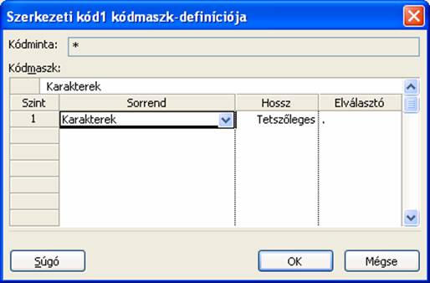
Zadavanje strukture za opis organizacije
Tools -> Customize -> Fields -> Custom Outline Codes -> Edit Mask

Slide 5
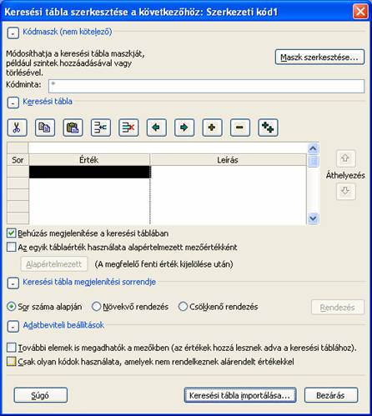
Definisanje organizacionih jedinica
Lookup Table

Slide 6
Uvoz resursa
Uobičajeni Copy - Paste
Meni File, komanda Open, zadavanje tipa fajla i tabele dodeljivanja (Map)
Korišćenje dugmeta Add Resources u prozoru Assign Resources

Slide 7

Zadatak
Izvršite uvoz fajla Nevek.xls!

